Slide 1
Муниципальное бюджетное общеобразовательное учреждение
средняя общеобразовательная школа № 11 имени А.В. Кривоноса
села Свободного муниципального образования Брюховецкий район
ПРОЕКТ
«Агрошкола как форма создания
условий для развития профессионального самоопределения обучающихся, обеспечивающего формирование осознанного выбора будущего жизнеустройства в сельской местности»
Акимова Елена Алексеевна,
директор МБОУ СОШ № 11 им. А.В. Кривоноса

Slide 2
Муниципальное бюджетное общеобразовательное учреждение средняя общеобразовательная школа № 11
имени А.В. Кривоноса села Свободного муниципального образования Брюховецкий район
ПРОЕКТ
«Агрошкола как форма создания условий для развития профессионального
самоопределения обучающихся, обеспечивающего формирование осознанного
выбора будущего жизнеустройства в сельской местности»
На подготовительном этапе
На внедренческом этапе
Цель:
Задачи:
развитие у выпускников личностных качеств и метапредметных умений, способствующих личностному и профессиональному самоопределению
обеспечение профессионального обучения, организация сетевого взаимодействия, расширение возможностей дополнительного образования, формирование ценностного отношения к труду
Цель:
Задачи:
создание условий для развития у обучающихся качеств, способствующих личностному и профессиональному самоопределению.
Обеспечить занятость детей для успешного сочетания учебы, досуга и воспитания;
Создать условия для формирования гармоничных межличностных взаимоотношений в классных коллективах;
Организовать систему мероприятий (5-11 класс), направленных на формирование устойчивой мотивации обучающихся к жизни в сельской местности;
Привлечь к реализации проекта материально-технические, информационные и кадровые ресурсы профессиональных образовательных организаций и агропредприятий района;
Обобщить полученный опыт для его трансляции в общеобразовательных организациях.

Slide 3
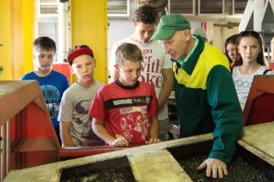
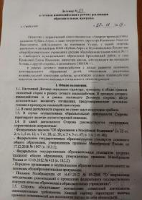
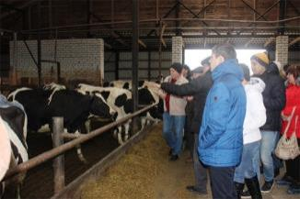
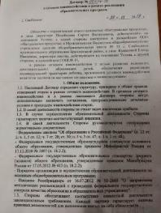
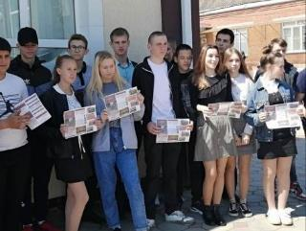
ПРОЕКТ
«Агрошкола как форма создания условий для развития профессионального
самоопределения обучающихся, обеспечивающего формирование осознанного
выбора будущего жизнеустройства в сельской местности»
Партнеры сетевого взаимодействия
ОАО «Кубань-Агро»
ООО «Натуральные продукты»
КФХ Куропятник
БМТ
БАК

Slide 4
ПРОЕКТ
«Агрошкола как форма создания условий для развития профессионального
самоопределения обучающихся, обеспечивающего формирование осознанного
выбора будущего жизнеустройства в сельской местности»
Программы внеурочной деятельности:
7 класс
«Кладовая природы»
6 класс
«Юные экологи»
5
класс
8 класс
9 класс
10 класс
11 класс
«Наука в опытах и экспериментах»
«Экология»
«Ландшафтный дизайн»
«Агроэкология»
«Экономика»

Slide 5
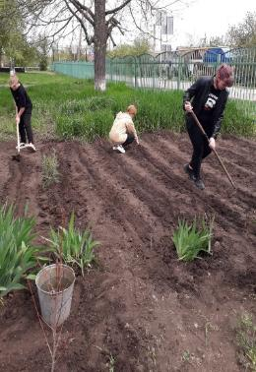
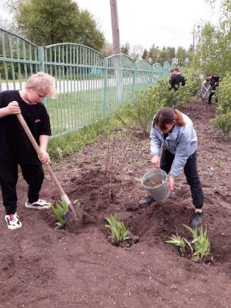
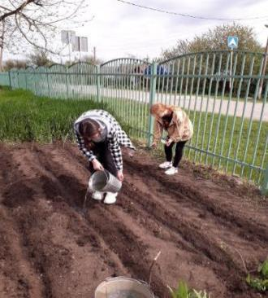
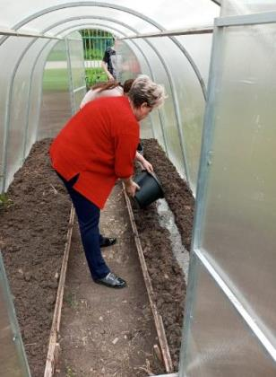
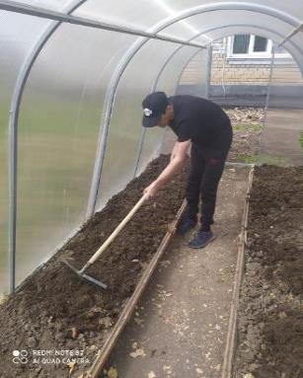
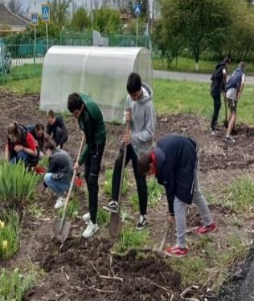
ПРОЕКТ
«Агрошкола как форма создания условий для развития профессионального
самоопределения обучающихся, обеспечивающего формирование осознанного
выбора будущего жизнеустройства в сельской местности»
Практическая реализация проекта

Slide 6
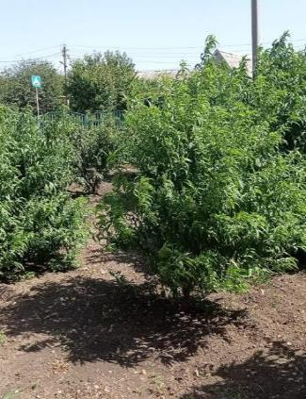
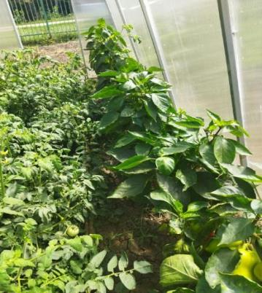
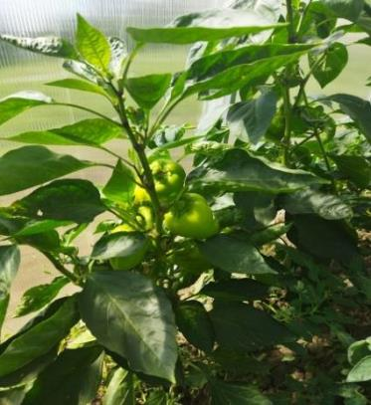
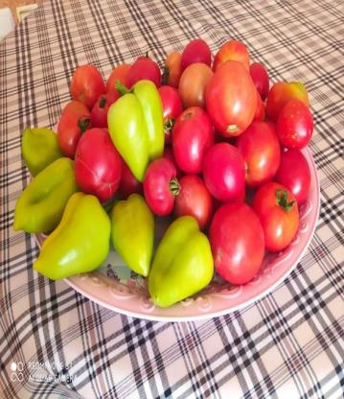
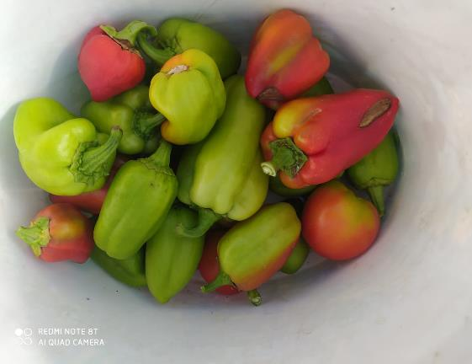
ПРОЕКТ
«Агрошкола как форма создания условий для развития профессионального
самоопределения обучающихся, обеспечивающего формирование осознанного
выбора будущего жизнеустройства в сельской местности»
Практическая реализация проекта

Slide 7
ПРОЕКТ
«Агрошкола как форма создания условий для развития профессионального
самоопределения обучающихся, обеспечивающего формирование осознанного
выбора будущего жизнеустройства в сельской местности»
Планируемые мероприятия на 2022-2023 год
Научное руководство проектом ГАПОУ КК «Брюховецкий многопрофильный техникум»
Внедрение модели наставничества «школьник – школьник»
Проведение общешкольного родительского собрания «Потенциал агрошколы в социокультурном развитии села Свободного»
Проведение районной конференции «Я – исследователь»
Издание сборника типовых нормативно-правовых актов, регулирующих деятельность сельской школы аграрной направленности

Slide 8
Спасибо за внимание!
ПРОЕКТ
«Агрошкола как форма создания условий для развития профессионального
самоопределения обучающихся, обеспечивающего формирование осознанного
выбора будущего жизнеустройства в сельской местности»

